Slide 1
BÀI 2:
Tiết 11+12: THỜI TRANG VỚI HÌNH VẼ THỜI TIỀN SỬ

Slide 2
NỘI DUNG BÀI HỌC
01
05
02
04
03
Khám phá:
Cách tạo hình thời trang đơn giản.
Vận dụng – Phát triển:
Tìm hiểu nghệ thuật trang trí trên sản phẩm thời trang.
Phân tích – Đánh giá:
Trưng bày sản phẩm và chia sẻ.
Kiến tạo kiến thức,
kỹ năng: Cách trang trí
sản phẩm thời trang.
Luyện tập – Sáng tạo:
Trang trí sản phẩm bằng hình vẽ thời Tiền sử.

Slide 3
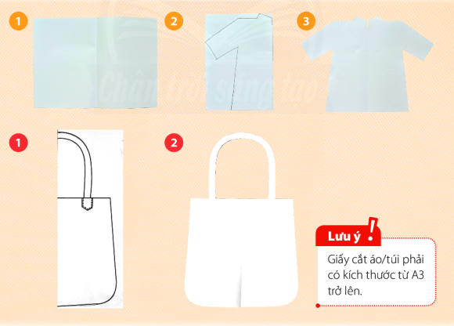
01
Khám phá cách tạo hình thời trang đơn giản
Quan sát hình ở trang 26 SGK, thảo luận và chia sẻ về cách tạo hình sản phẩm thời trang:

Slide 4
Các bước thực hành tạo hình thời trang đơn giản:
Bước 2:
Bước 1:
Bước 3:
Từ nếp gấp vẽ một nửa hình áo hoặc túi xách.
Gấp đôi tờ giấy thành hai phần bằng nhau.
Cắt theo nét vẽ và mở giấy ra.

Slide 5
Em hãy chỉ ra nguyên lí cân bằng, đối xứng trong hình cắt:
Có thể tạo sản phẩm thời trang dựa trên nguyên lí cân bằng như thế nào?
Sản phẩm thời trang cần có kích thước như thế nào để có thể sử dụng sản phẩm hình vẽ mô phỏng từ bài trước làm họa tiết trang trí?
Hình cắt phải được sắp xếp, phân bố đều. Sự cảm nhận về thị giác phải được cảm nhận cân bằng trong hình vẽ.

Slide 6
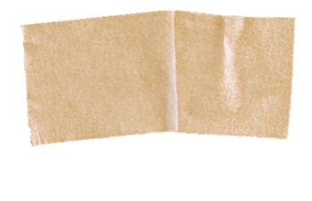
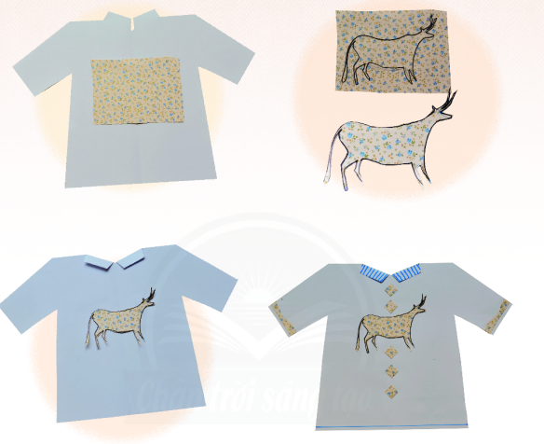
Kiến tạo kiến thức, kỹ năng:
Cách trang trí sản phẩm thời trang
02
Quan sát hình ở trang 27 SGK để nhận biết cách tạo hình và trang trí sản phẩm thời trang:

Slide 7
Thảo luận nhóm
Trao đổi nhóm trong 3 phút và trả lời câu hỏi:
Có thể chọn vị trí nào trên sản phẩm thời trang để thêm hình trang trí?
Tỉ lệ của hình trang trí so với kích thước của sản phẩm thời trang (Áo/túi) như thế nào?
Có thể sử đụng nến màu, hoạ tiết như thế nào để tạo hình trang trí?

Slide 8
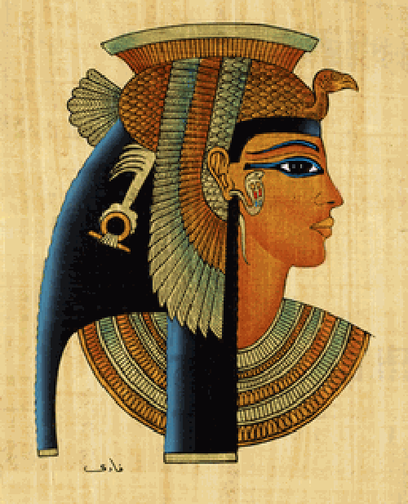
KẾT LUẬN
Kết hợp hình vẽ thời Tiền sử với họa tiết trang trí hiện đại và màu sắc có thể tạo được hình trang trí mới cho sản phẩm thời trang.

Slide 9
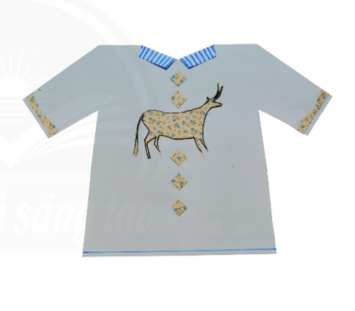
Các bước trang trí sản phẩm thời trang:
Cắt mảnh giấy có kích thước phù hợp với hình trang trí.
Vẽ, cắt và dán hình trang trí vào vị trí đã chọn.
Xác định vị trí và tỉ lệ hình cắt trang trí trên sản phẩm thời trang.
2
3
Trang trí thêm để hoàn thiện sản phẩm thời trang.
1
4

Slide 10
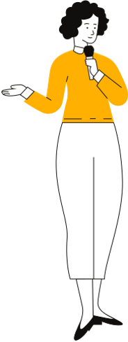
03
Luyện tập – Sáng tạo
Trang trí sản phẩm thời trang bằng hình vẽ thời Tiền sử.
Lựa chọn hình vẽ thời Tiền sử và giấy có họa tiết trang trí phù hợp.
Thực hiện trang trí sản phẩm theo ý thích.

Slide 11
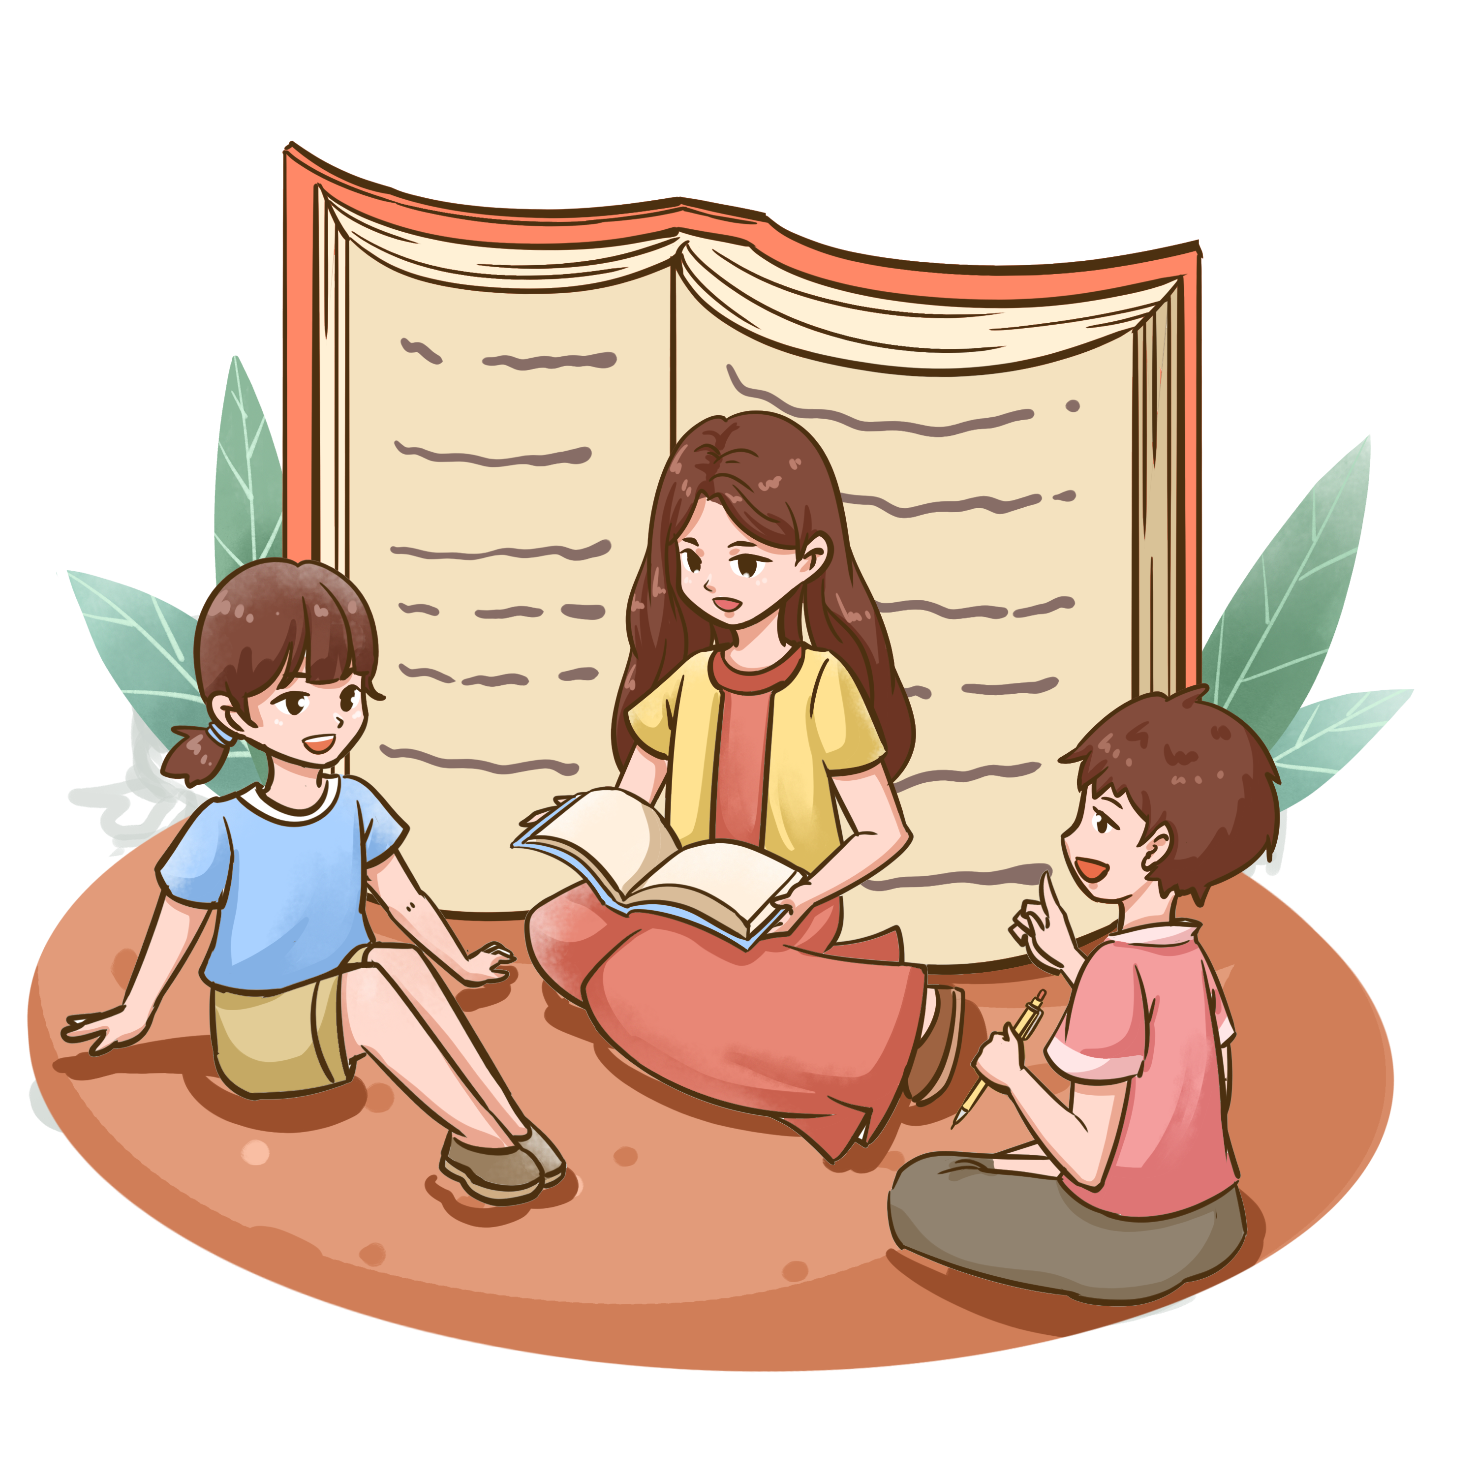
Gợi ý: Suy nghĩ cách thể hiện sáng tạo theo ý tưởng riêng, theo các câu hỏi:
Em sẽ trang trí sản phẩm thời trang nào?
Em sử dụng hình vẽ thời Tiền sử nào để trang trí?
Em sẽ đặt hình vẽ đó ở vị trí nào trên sản phẩm?

Slide 12
Gợi ý: Suy nghĩ cách thể hiện sáng tạo theo ý tưởng riêng, theo các câu hỏi:
Hình vẽ đó có điểm gì đặc biệt?
Có thể vẽ thêm chi tiết phụ nào có thể hài hòa và hấp dẫn hơn?
Màu sắc của sản phẩm thời trang và hình trang trí được sử dụng như thế nào?

Slide 13
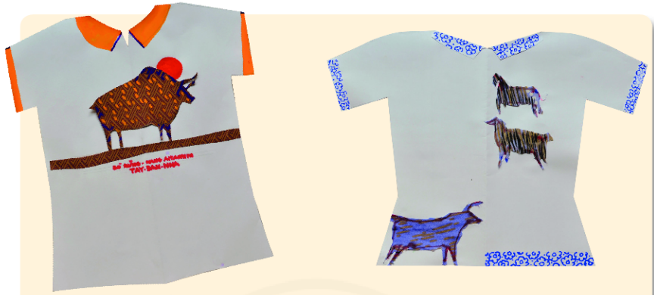
Một số sản phẩm của học sinh
Chất liệu: Vẽ, cắt dán vải

Slide 14
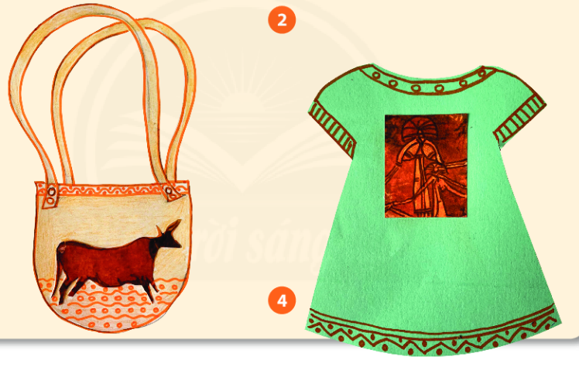
Một số sản phẩm của học sinh
Chất liệu: Vẽ, cắt dán giấy

Slide 15
04
Phân tích – Đánh giá
Trưng bày sản phẩm và chia sẻ cảm nhận về:
Sản phẩm thời trang yêu thích.
Sự độc đáo của sản phẩm thời trang.
Màu sắc, tỉ lệ hình mô phỏng trên sản phẩm.
Những điều chỉnh để sản phẩm thời trang hợp lí hơn.

Slide 16
05
Vận dụng – Phát triển
Tìm hiểu nghệ thuật trang trí trên sản phẩm thời trang.
Quan sát hình ảnh các sản phẩm thời trang trong SGK trang 29:

Slide 17
05
Vận dụng – Phát triển
Tìm hiểu nghệ thuật trang trí trên sản phẩm thời trang.
Quan sát hình ảnh các sản phẩm thời trang trong SGK trang 29:

Slide 18
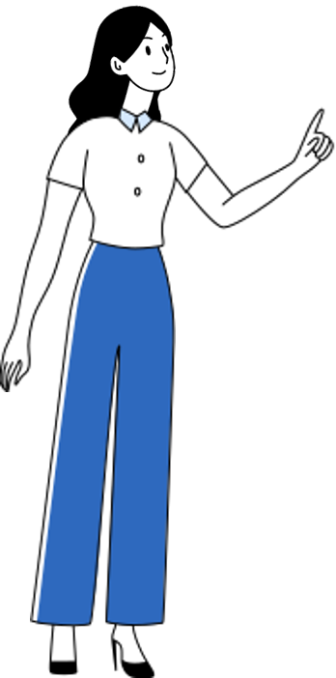
Dựa vào các hình ảnh vừa quan sát, em hãy tìm hiểu các hình thức trang trí; các nét, hình, màu và nguyên lí sắp xếp hoạ tiết trên các sản phẩm thời trang, bằng cách trả lời các câu hỏi :
Em thích cách trang trí trên sản phẩm thời trang nào?
Vị trí của họa tiết và hình trang trí vận dụng theo nguyên lí mĩ thuật nào?
Em biết những hình thức trang trí trên sản phẩm thời trang nào khác nữa?

Slide 19
Những hình thức trang trí sản phẩm thời trang ở xung quanh em: Trang trí bằng các họa tiết khác nhau (họa tiết thổ cẩm, hình cách điệu…)
Em có thể trang trí trên áo, túi sách, váy, khăn, mũ…

Slide 20
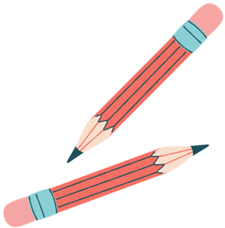
Ai nhớ bài lâu hơn?
Câu 1: Em hãy nêu các bước thực hành tạo hình thời trang đơn giản?
Gấp đôi tờ giấy thành hai phần bằng nhau.
Từ nếp gấp vẽ một nửa hình áo hoặc túi xách.
Cắt theo nét vẽ và mở giấy ra.

Slide 21
Câu 2: Em hãy nêu các bước trang trí sản phẩm thời trang?
Xác định vị trí và tỉ lệ hình cắt trang trí trên sản phẩm thời trang.
Vẽ, cắt và dán hình trang trí vào vị trí đã chọn.
1
3
Cắt mảnh giấy có kích thước phù hợp với hình trang trí.
Trang trí thêm để hoàn thiện sản phẩm thời trang.
2
4

Slide 22
Câu 3: Em có thể trang trí sản phẩm thời trang bằng những họa tiết nào?
Trang trí bằng các họa tiết khác nhau như: họa tiết thổ cẩm, hình cách điệu,...

Slide 23
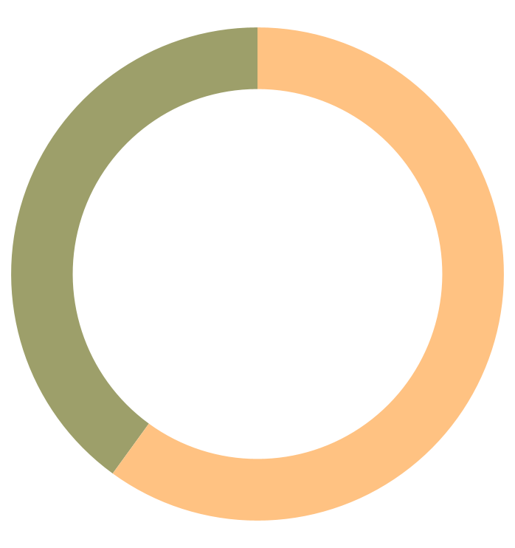
01
02
HƯỚNG DẪN VỀ NHÀ
Đọc trước bài 3: Túi giấy đựng quà tặng
Chuẩn bị đồ dùng học tập cho bài 3

Slide 24
CẢM ƠN CÁC EM
ĐÃ LẮNG NGHE BÀI GIẢNG!

